Slide 1
例会4.24
武晨曦
华中科技大学
电子信息与通信学院

Slide 2
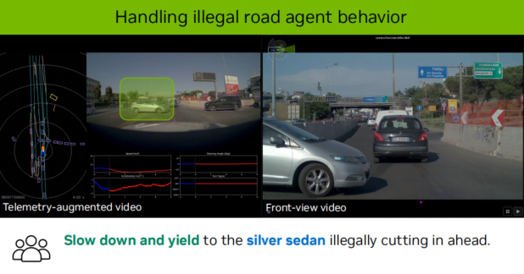
方案选择
总体目标：用微调或者RL训一个驾驶的CoT标注模型，使用它的评测集，对标NVIDIA AR1
已知信息 ：
1.NVIDIA AR1的标注产线没有开源，标注效果的评测方案也没有开源
2.AR1的数据集有133TB，本地下不下来
NVIDIA AR1可以改进的点：
1.标注产线中，关键帧的选择逻辑较为简单
2.模型在推理过程中，会出现 Drive Decision和Critical Components对不上的现象（归因错误）
AR1中的Drive Decision和Critical Components

Slide 3
方案选择
总体目标：用微调或者RL训一个驾驶的CoT标注模型，使用它的评测集，对标NVIDIA AR1
方案：
使用NVIDIA的子集，仿照AR1中CoC产线的设计原理，
训练一个VLM，要训练的点包括：
1. 在驾驶场景中提取Drive Decision
2. Keyframe选取
3.提取Keyframe之前的Critical Components
4.将Drive Decision与对其产生直接影响的Critical Components组成一条CoC轨迹
训练数据来源：
1.Alpamayo-R1中开源的Reason数据
2.Alpamayo-1.5具有QA能力，可以使用它补充VLM的推理能力
评测：将VLM标注的数据集与NVIDIA的开源的数据集进行一致性比较来体现我的标注模型性能，或者使用大模型的API来判断标注质量
AR1中的Drive Decision和Critical Components
1.缺多主因问题，实际上可能有多个车辆影响
2.蒸馏产线中缺环视
用KIMI去Zeroshot试，写Promt做数据标注 Gemini标效果还可以 可以用内部的Qwen 397B API接口，可以做Double check滤除错误数据

Slide 4
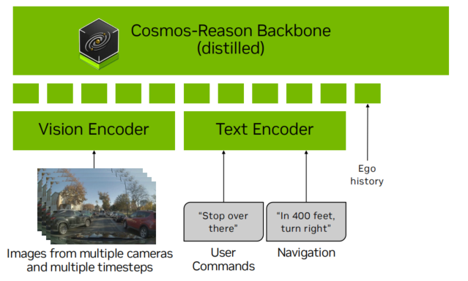
后续规划
还未确定的点：
1.模态
AR1的开源的数据包含环视图img，Top Lidar，环视Radar以及ego自车状态，但AR1模型输入只有Img（包含前视广角、前视长焦、左侧和右侧）和Text（用户指令和历史轨迹）
2. base model选择
InternVL3_5，Qwen3VL or another one?
尺寸？
InternVL3_5: 8B，14B
Qwen3VL: 4B，8B
模态：先用前视图/前视图，R1和R1.5不一样
模型：Qwen3.5
AR1的输入

Slide 5
谢谢大家！

